Slide 1
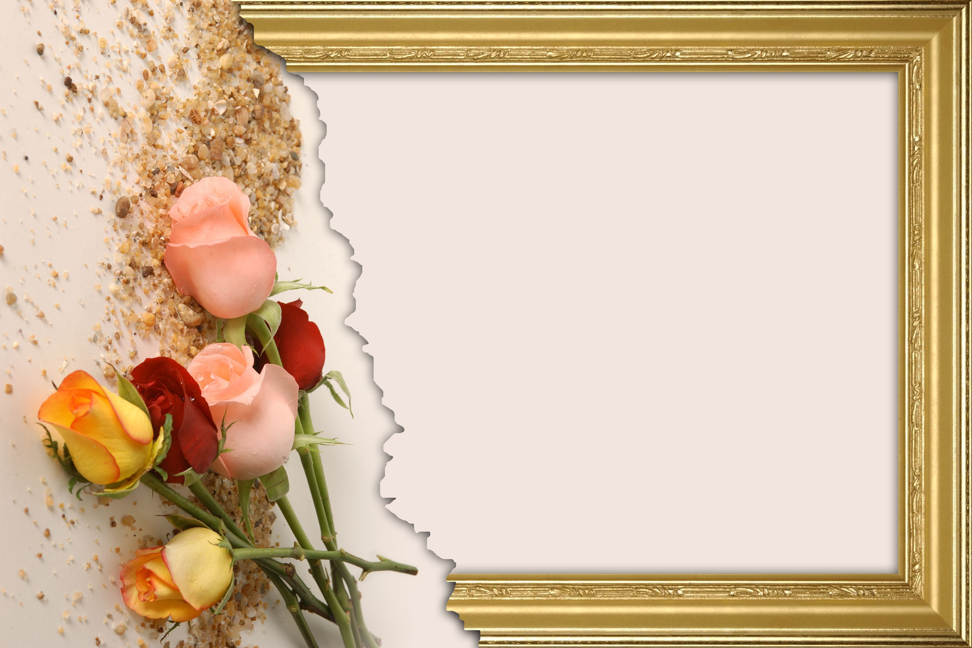
Цветы любимой мамочке!!!
Работу выполнила
Горбатенко Дарья
ученица 3 «А» класса
МБОУ –СОШ № 5
Ст. Старовеличковская
Краснодарский край

Slide 2
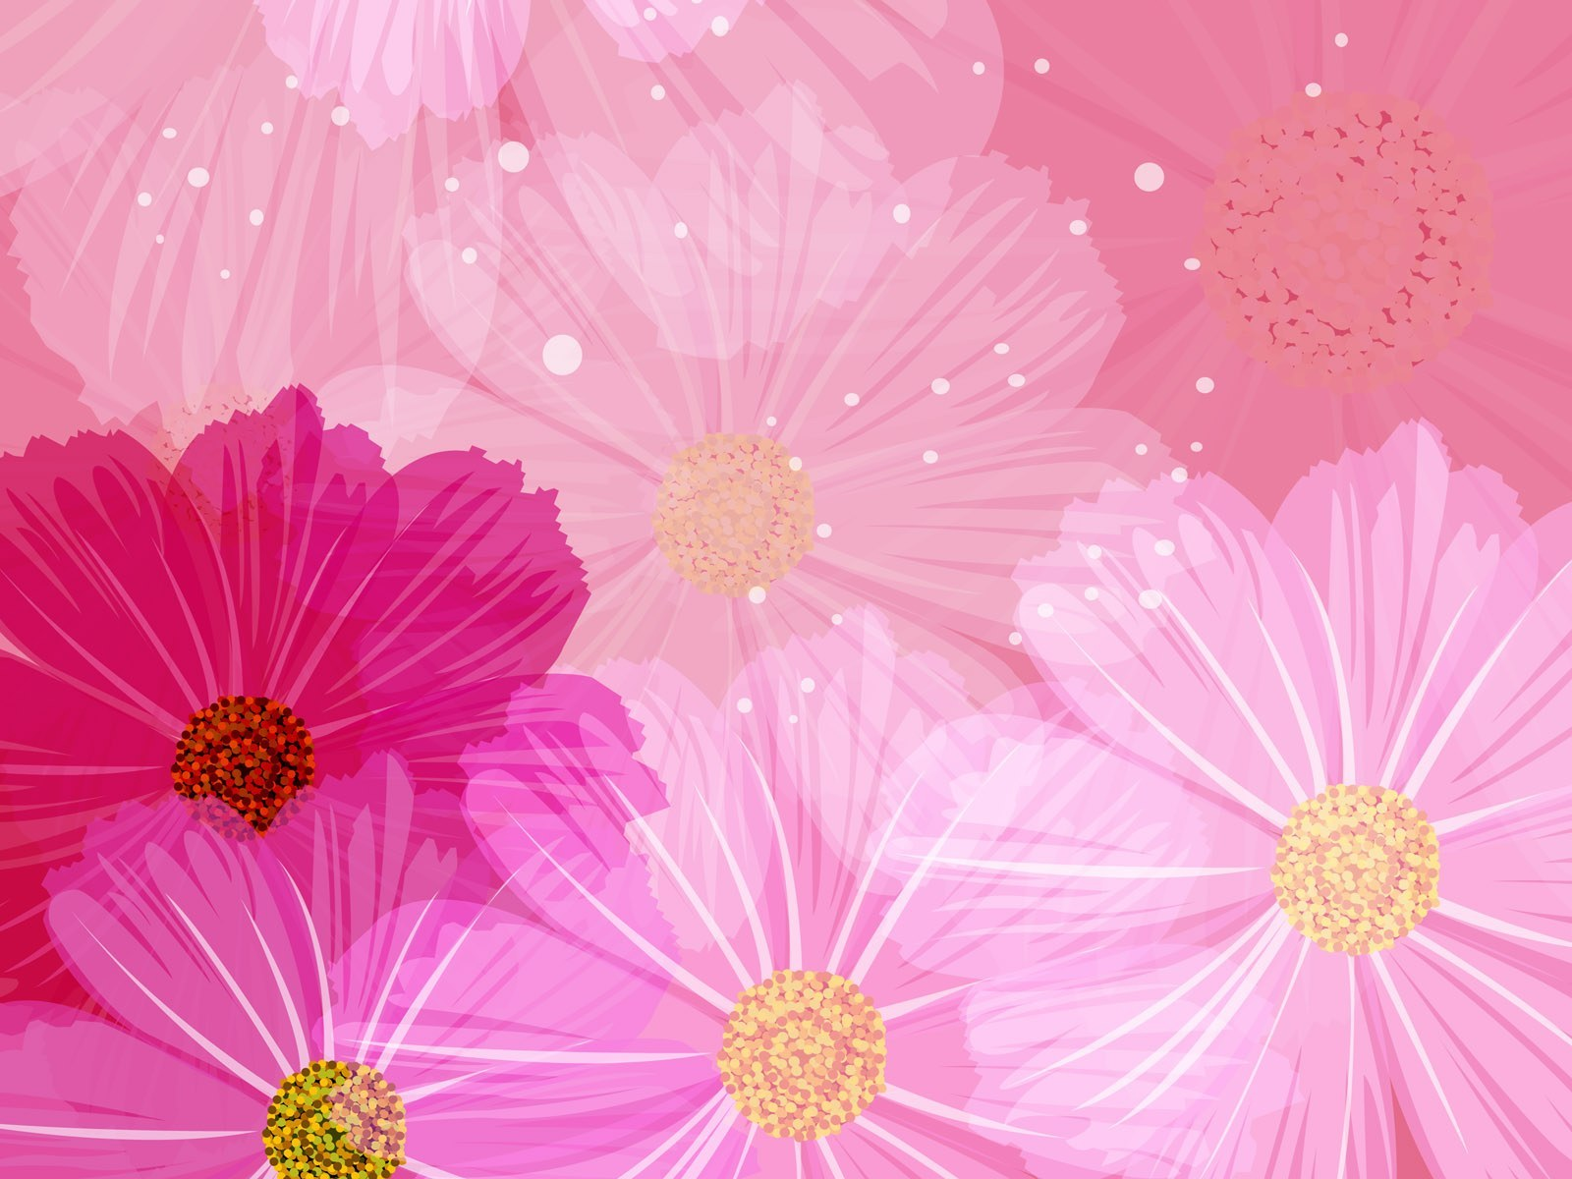
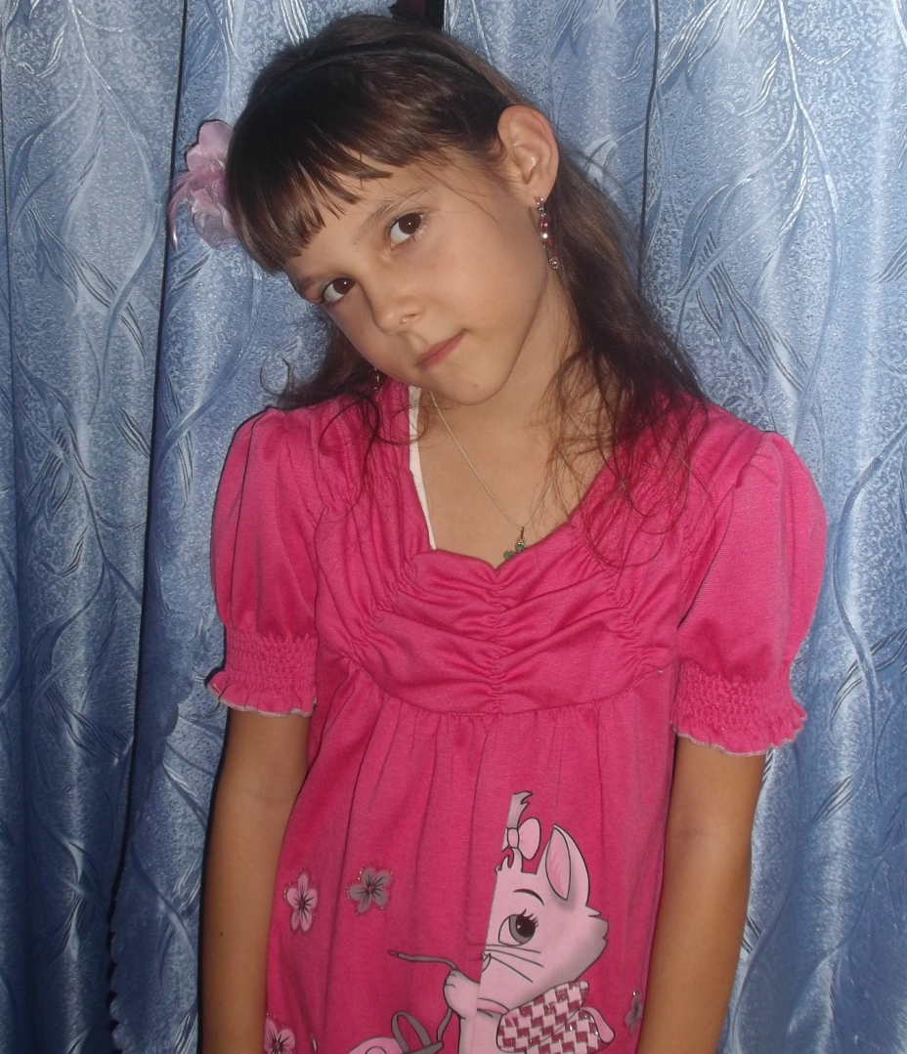
Давайте познакомимся!
Меня зовут Горбатенко Дарья.
Я учусь в 3 «А» классе школы № 5.
Живу в кубанской станице.

Slide 3
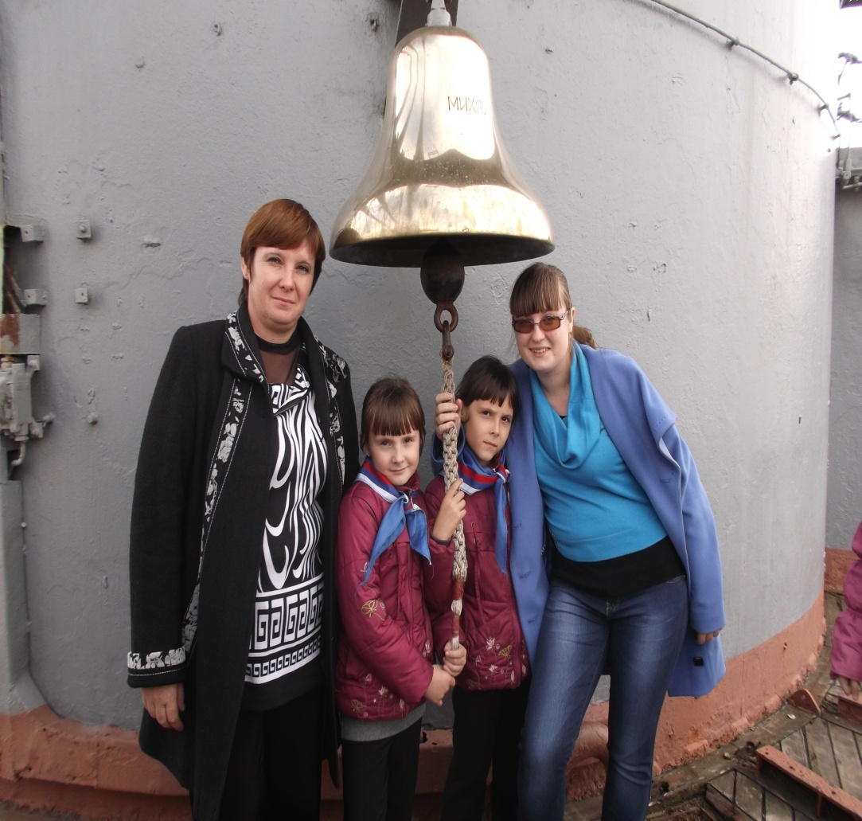
У нас многодетная семья.
Мы все любим нашу мамочку.
Стараемся всегда её радовать и помогать.

Slide 4
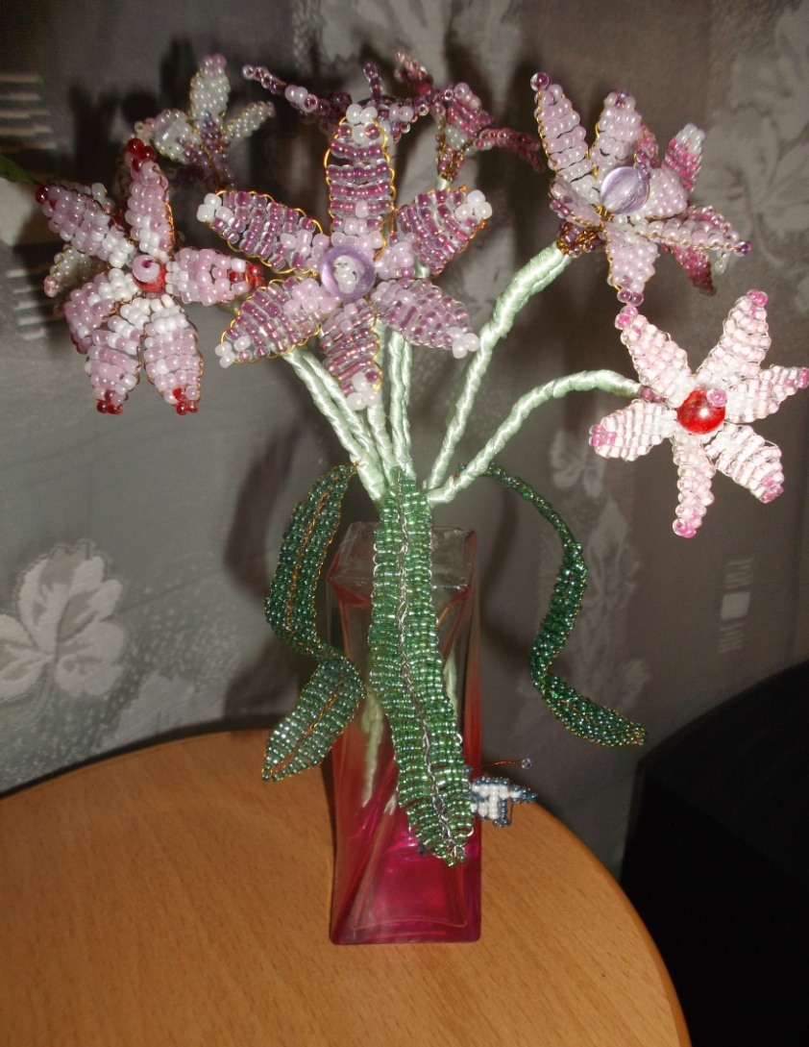
Скоро у мамы день рождение!
Я решила подарить ей красивый букетик цветов, сделанный своими руками.
Вот что у меня получилось.

Slide 5
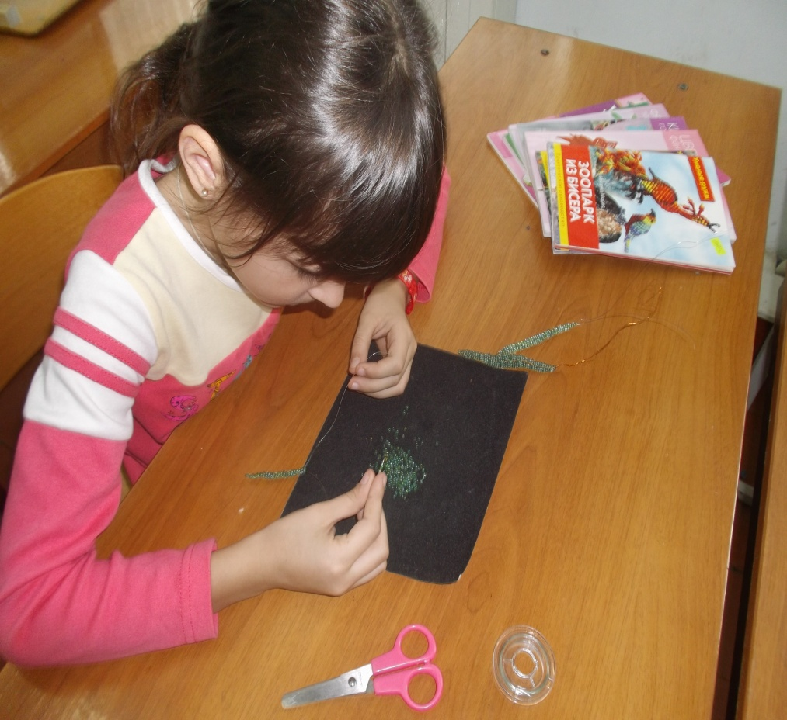
Начало работы
Я расскажу, как я выполняла свою работу.
Для начала нужно подготовить рабочее место, взять все необходимые материалы.

Slide 6
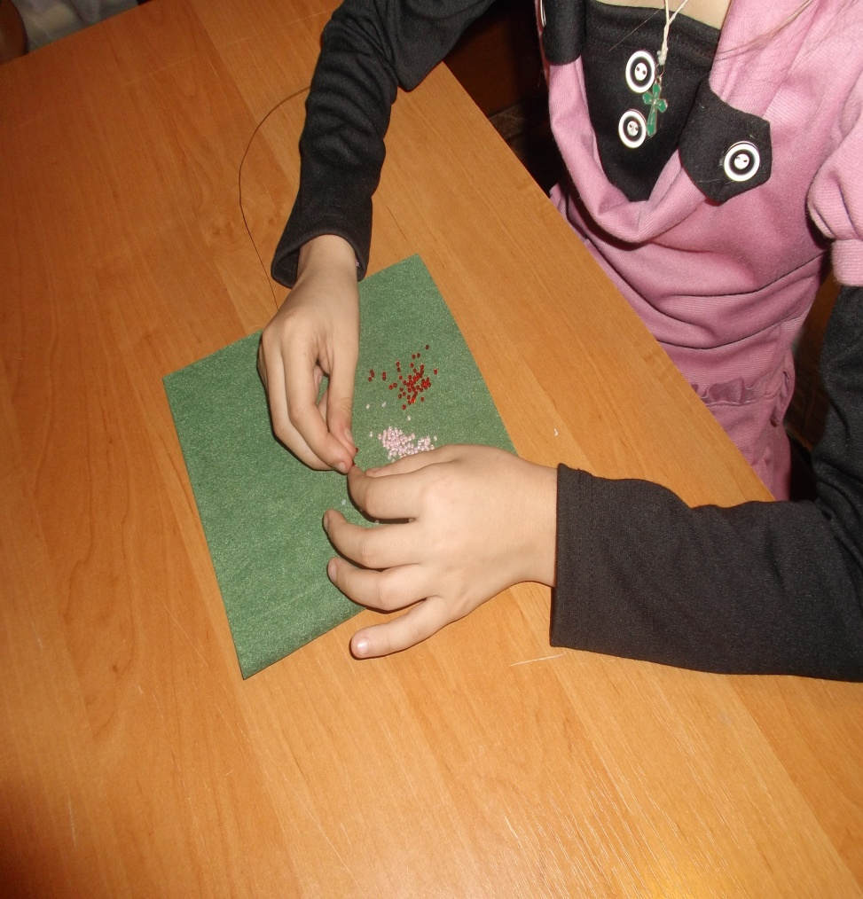
Этап первый.
Сначала я сделала цветочки.
Для этого нам понадобится бисер сиреневого, белого, розового, фиолетового и красного цветов.

Slide 7
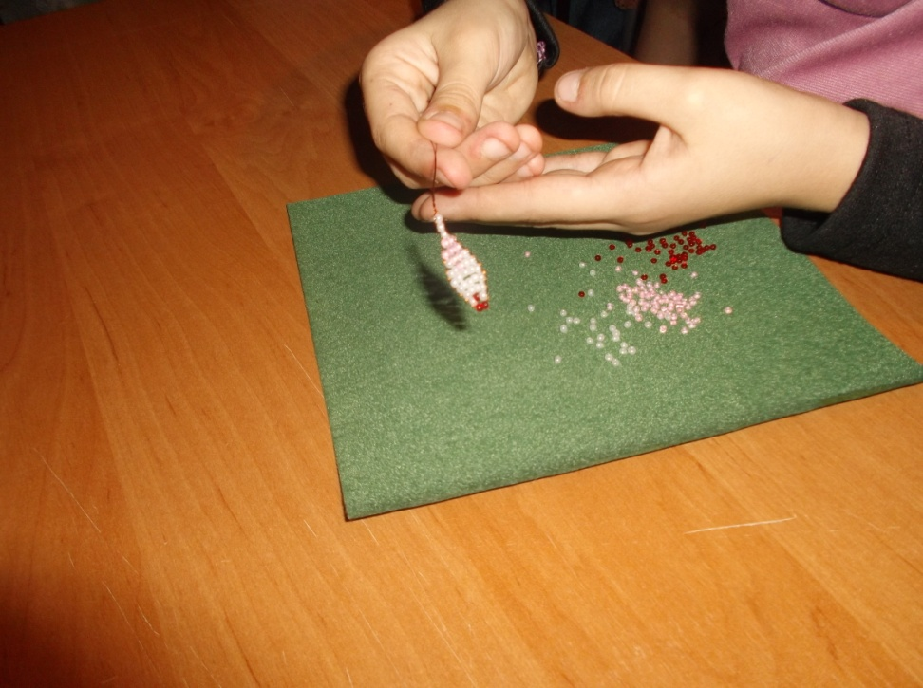
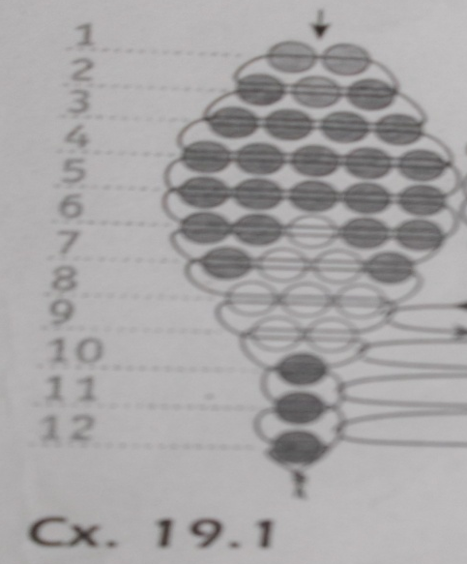
Этап первый
Согласно схеме делаем шесть лепесточков.
Можно по разному сочетать цвета. Тогда у вас получится красивый букетик.

Slide 8
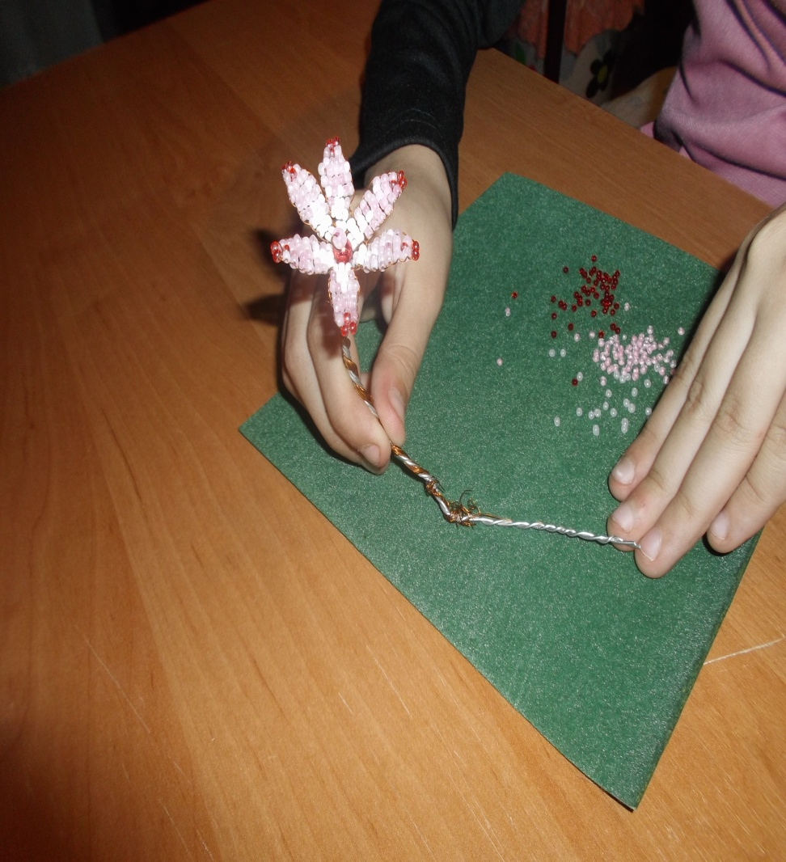
Продолжаем работу.
Собираем цветочек.

Slide 9
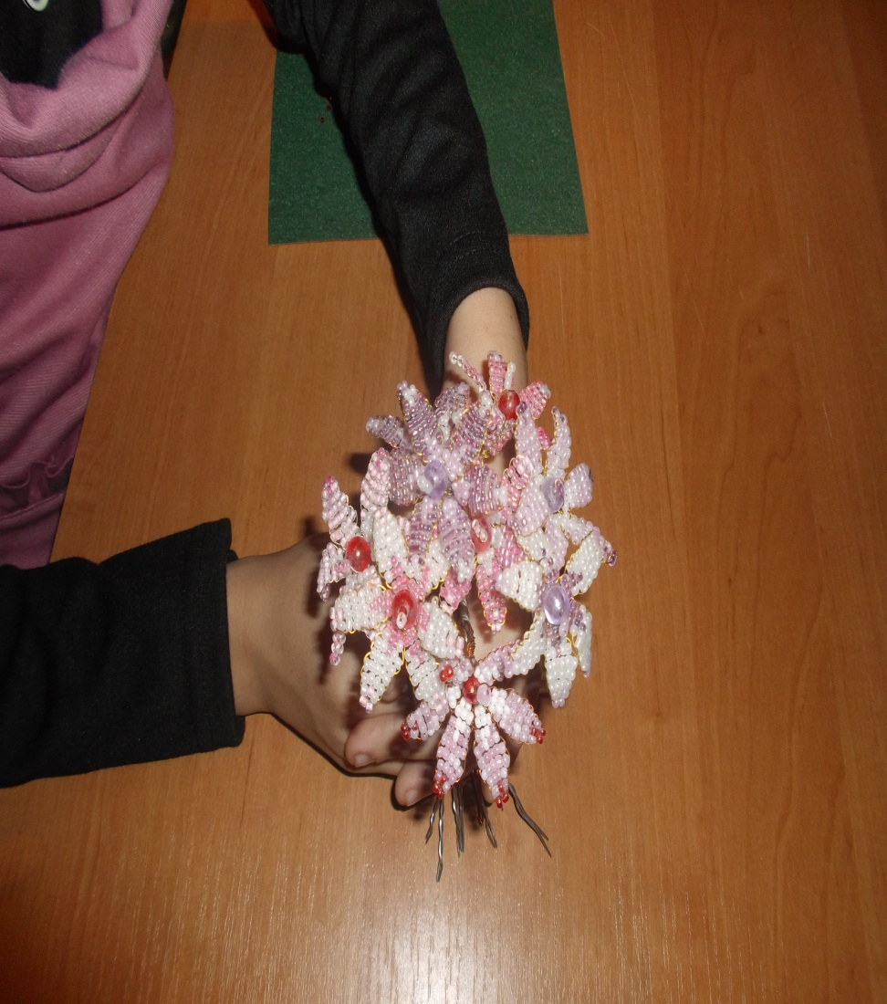
Делаем пять, семь, девять цветочков.

Slide 10
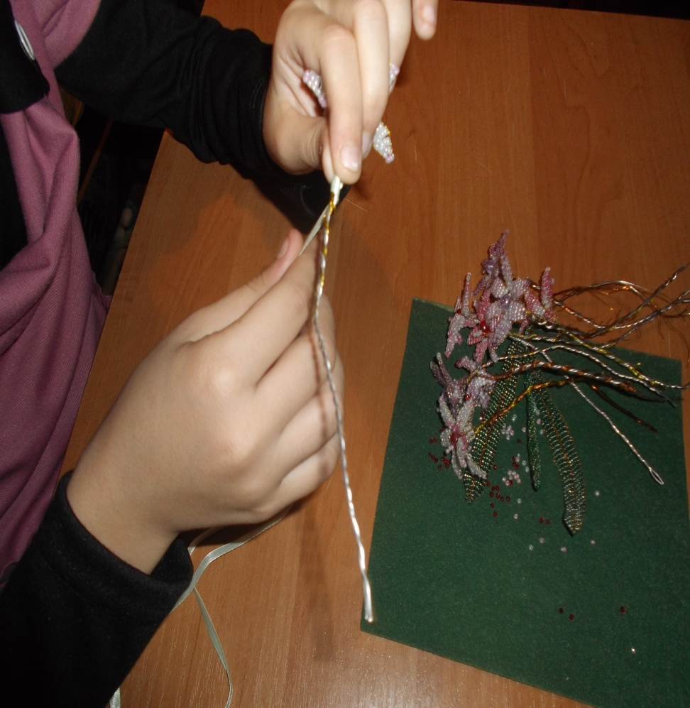
Декорируем стебельки атласной ленточкой.

Slide 11
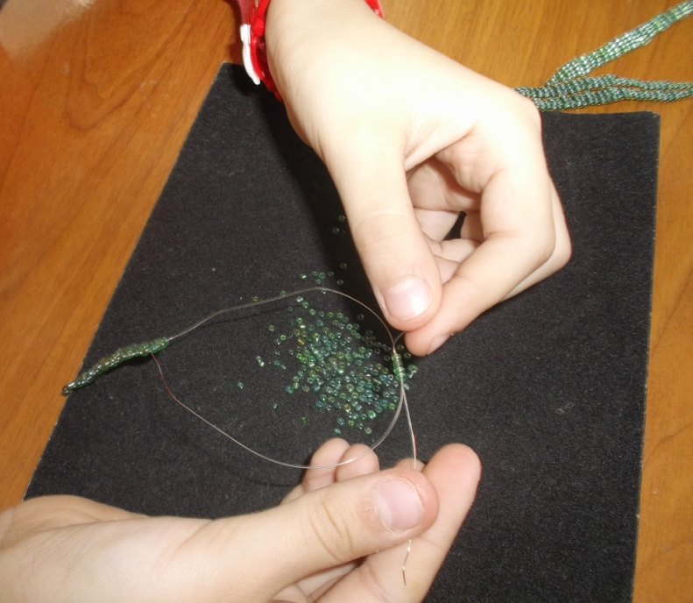
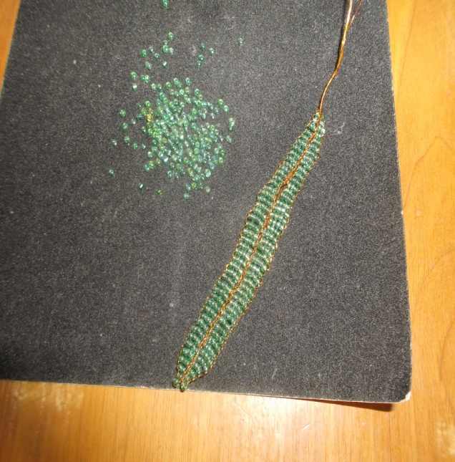
Этап второй
Приступаем к изготовлению листиков.
Листиков можно сделать сколько хотите.

Slide 12
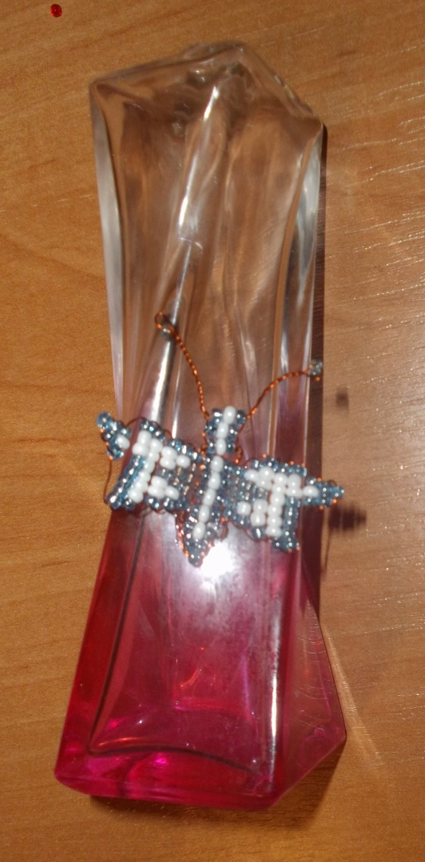
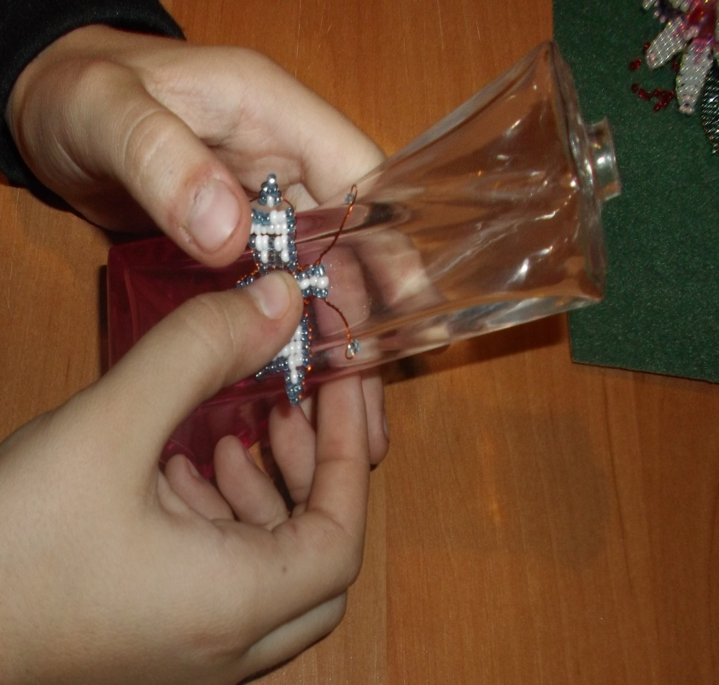
Этап третий
Декорируем вазочку.
Можно из бисера сделать бабочку и украсить нашу вазочку.

Slide 13
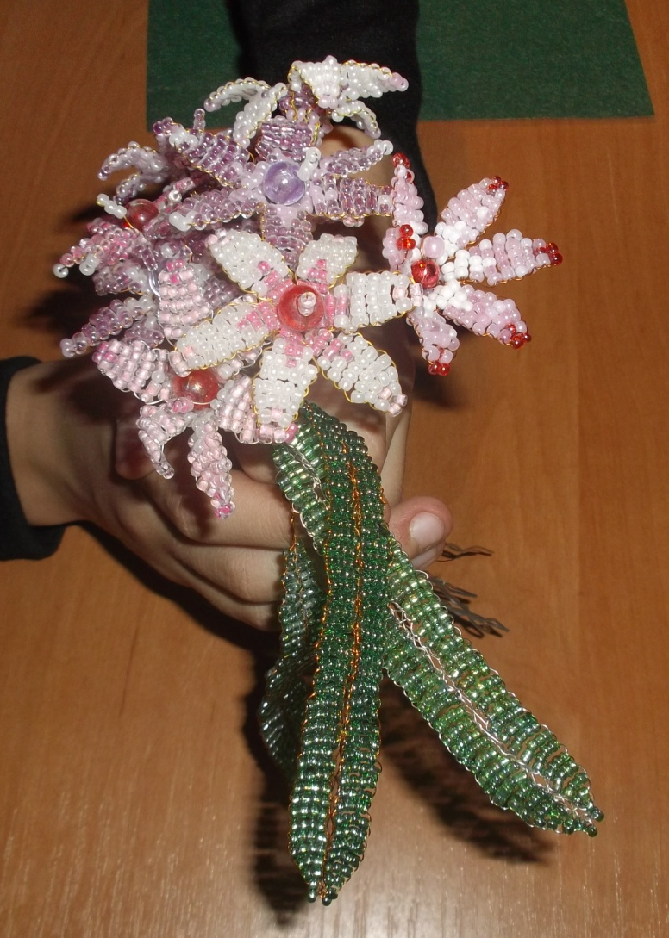
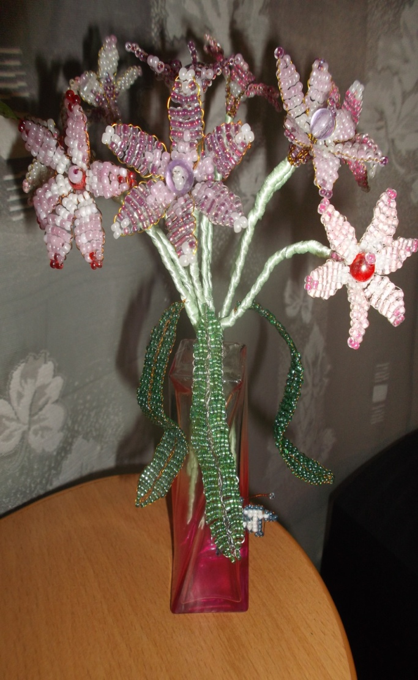
Этап четвертый
Собираем
букетик.

Slide 14
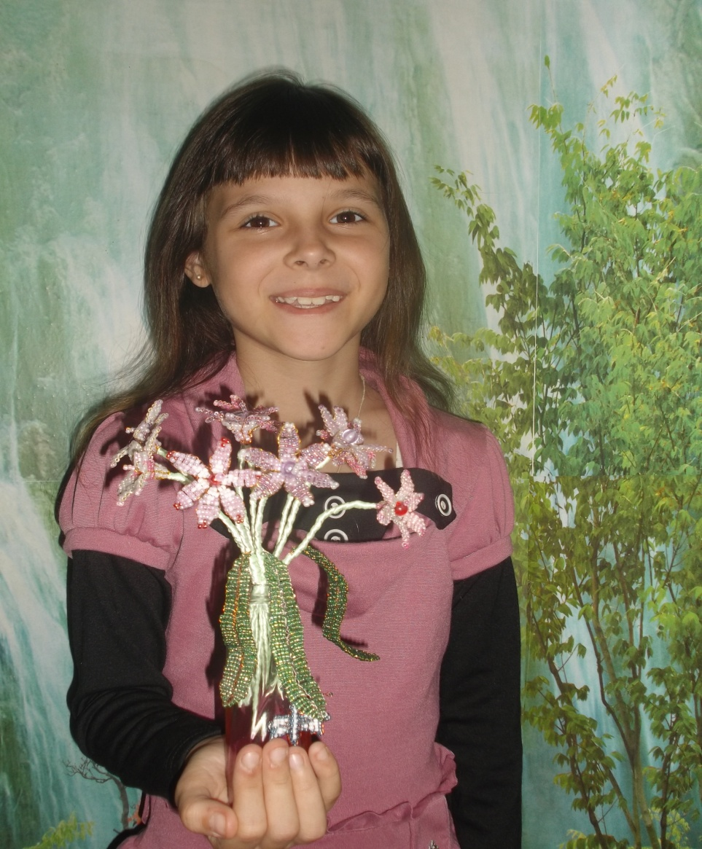
Мамочка я тебя люблю!
Моя любовь и эти цветочки для тебя!!!

Slide 15
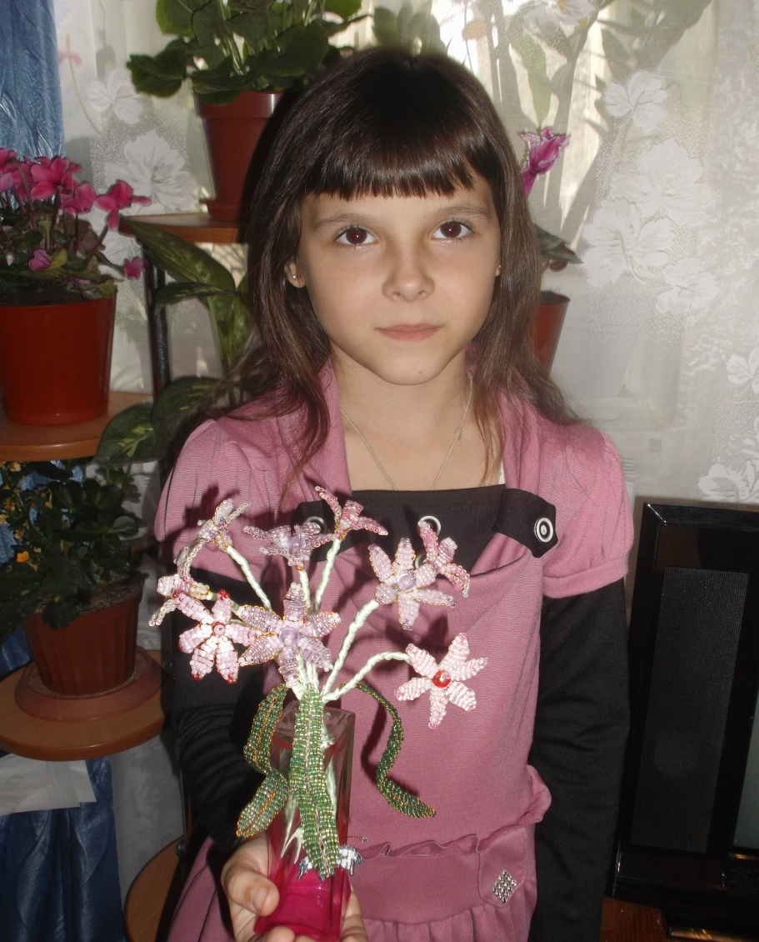
Моё пожелание!
Ребята желаю вам творческих успехов!
Радуйте своих родных каждый день!
Хорошего всем весеннего настроения!!!

